Slide 1
Города Эллады подчиняются Македонии

Slide 2
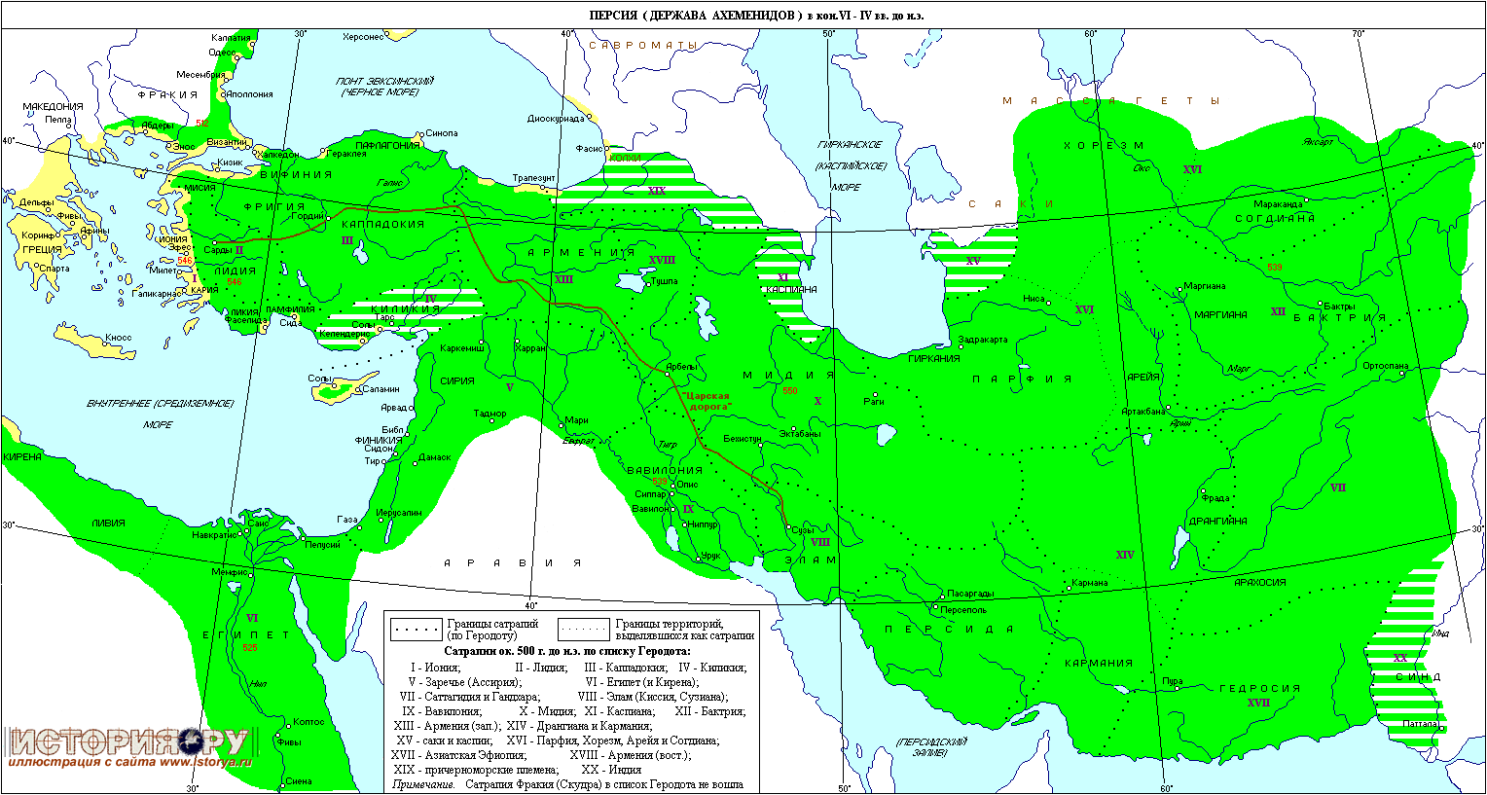
Персия и греческие полисы в VI-IV вв. до н.э.

Slide 3
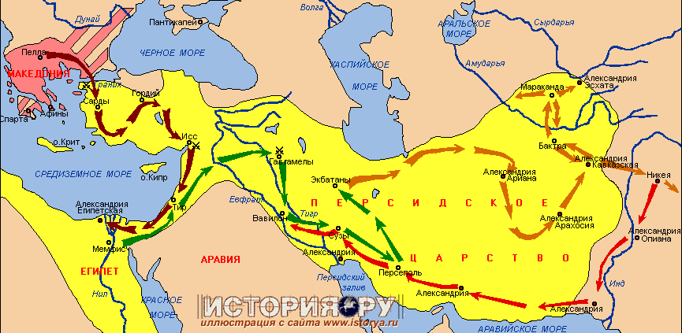
Походы Александра Македонского
на Восток в IV вв. до н.э.

Slide 4
Как вы думаете, над какой темой мы будем работать?
?
Города Эллады
подчиняются Македонии

Slide 5
?
Почему в V веке до н.э.
Греция сумела отстоять свободу в борьбе с Персидской державой,
а в IV веке до н.э. была захвачена небольшой Македонией?

Slide 6
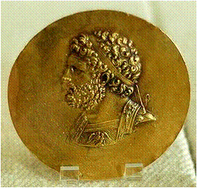
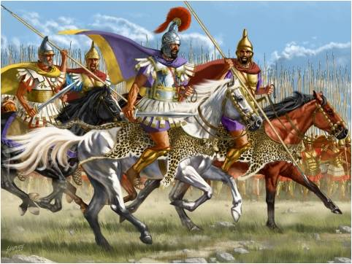
ФИЛИПП II (382–336 до н.э.) – царь Македонии
Филипп II Македонский
Φίλιππος

Slide 7
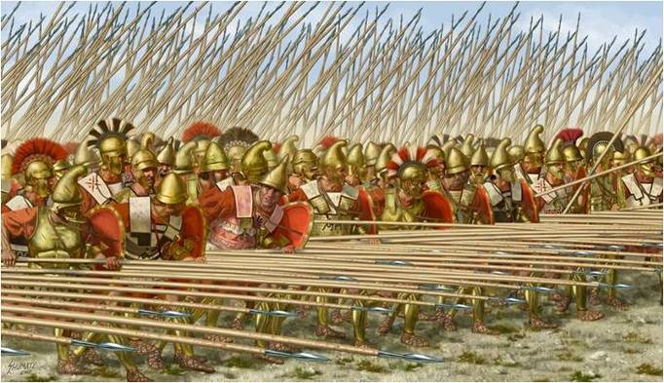
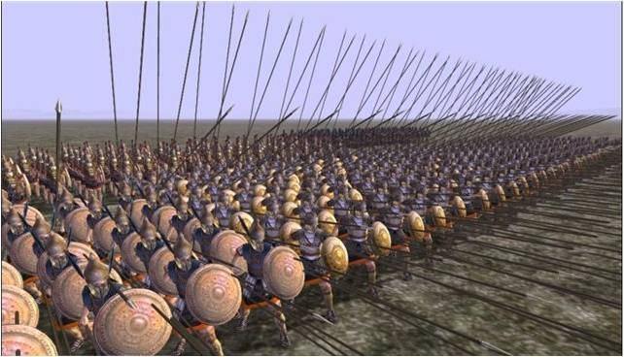
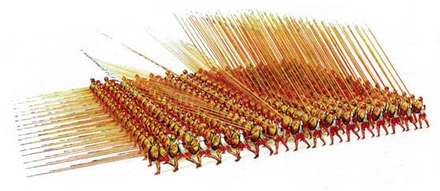
Македонская фаланга

Slide 8
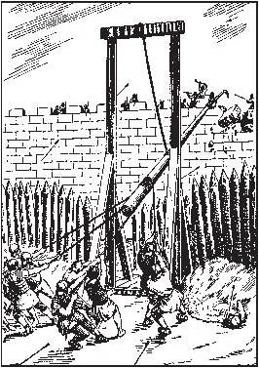
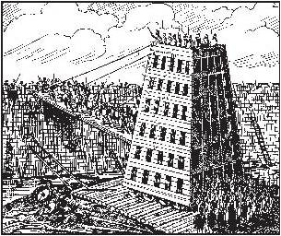
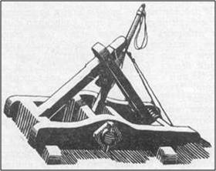
Военная техника македонской армии
Осадная башня
Баллиста
Ворон - разрушитель стен

Slide 9
I. Усиление Македонии
II. Ослабление Греции
1. Объединение Македонии под властью Филиппа II.
2. Укрепление македонской армии.
3. Создание осадной техники.
4. Использование подкупа и политики «разделяй и властвуй».
1. Длительные войны между греческими полисами.
2. Разорение земледельцев.
3. Усиление борьбы между богатыми и бедными жителями полисов.
?
Сформулируйте вывод

Slide 10
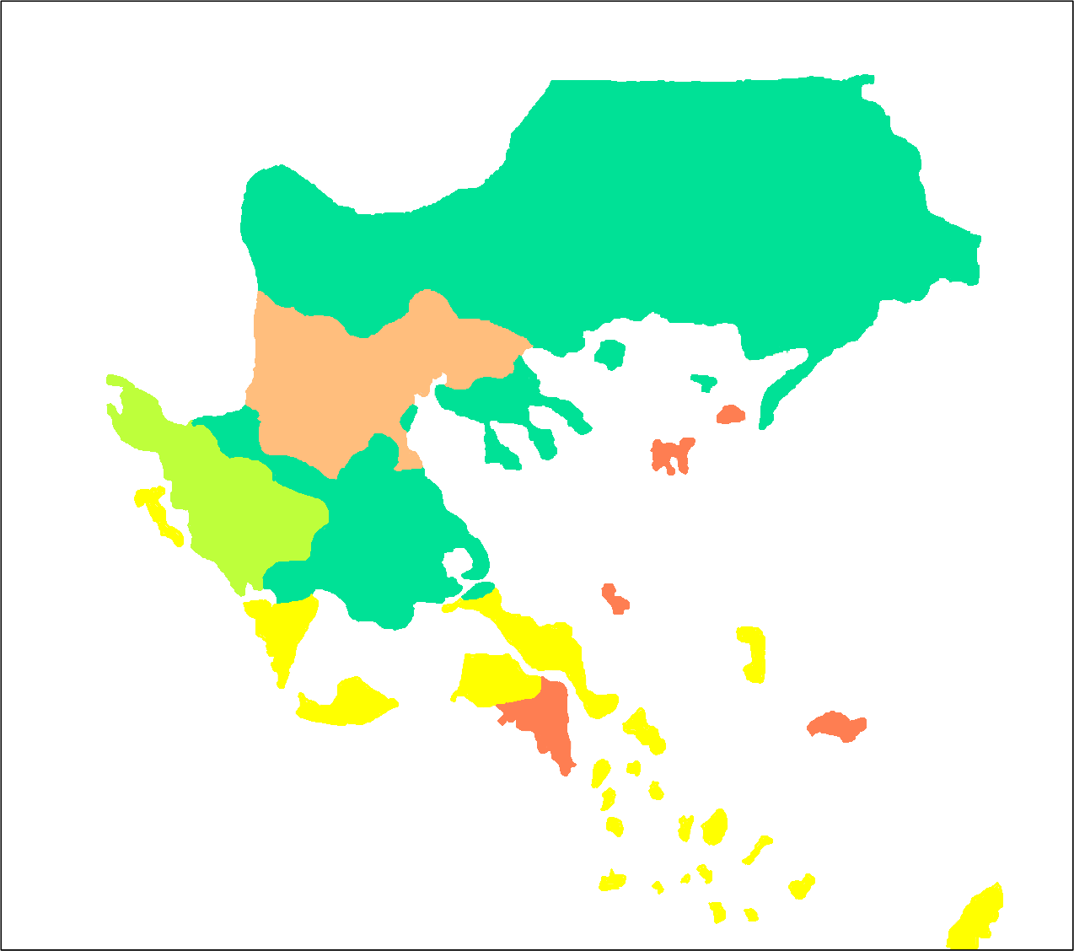
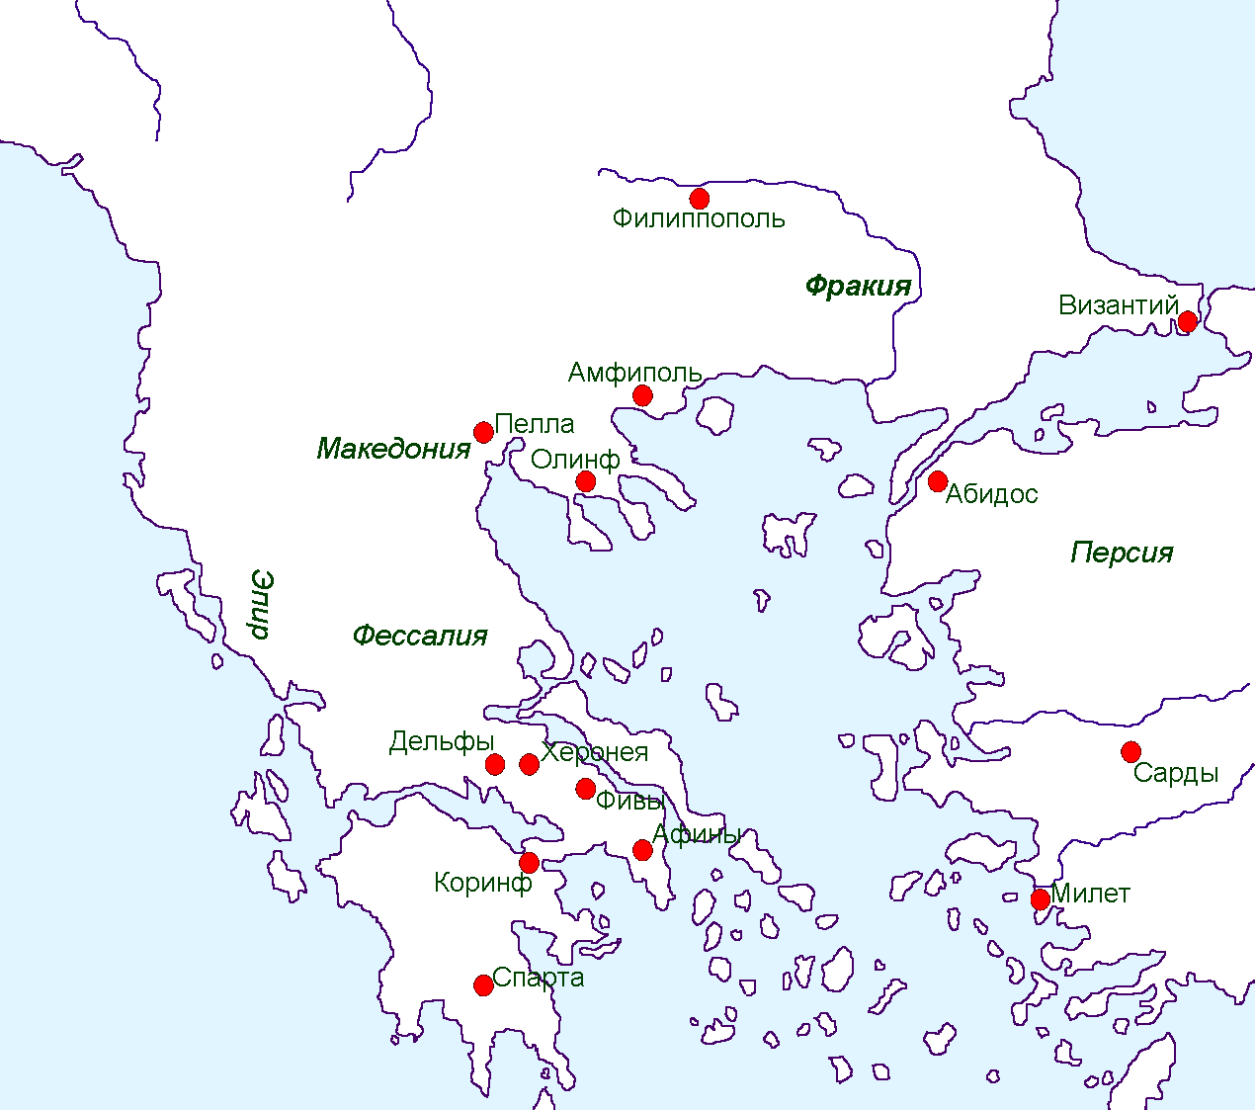
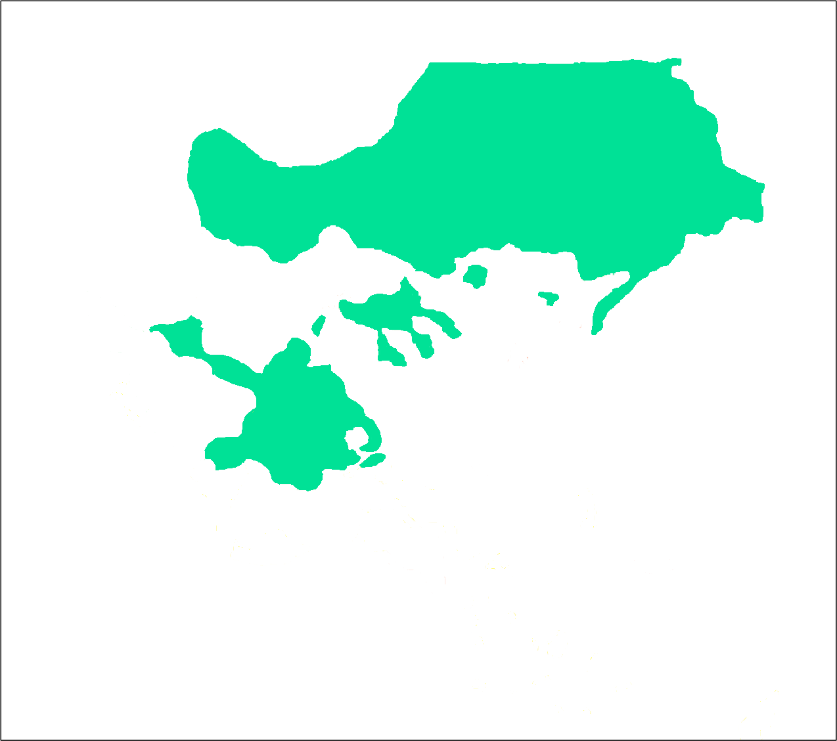
Афинское государство
Союзники Афин
Македония
Территории присоединенные Филиппом II
Государства находящиеся в зависимости от Македонии
Вся карта
Notes:
Один клик по кнопке вводит анимированный элемент, повторный - удаляет

Slide 11
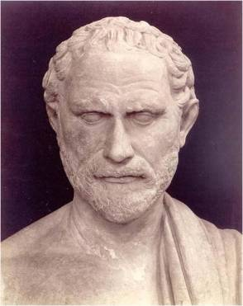
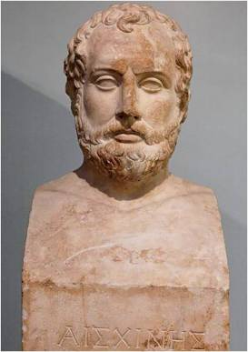
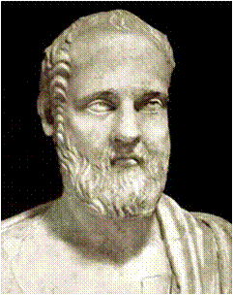
Быть иль не быть?
?
Демосфен
Эсхин
Исократ

Slide 12
